Slide 1
Zintegrowane Inwestycje Terytorialne Wrocławskiego Obszaru Funkcjonalnego
Nabór 6.3.2 _ typ A i C Rewitalizacja zdegradowanych obszarów – ZIT WrOF

Slide 2
Zintegrowane Inwestycje Terytorialne (ZIT)
To narzędzie wspierające wdrażanie strategii terytorialnych z wykorzystaniem możliwości finansowych, jakie dają Fundusze Europejskie w okresie 2014–2020.
Celem ZIT jest m.in.:
realizacja zintegrowanych projektów odpowiadających w sposób kompleksowy na potrzeby i problemy obszarów metropolitalnych oraz sprzyjanie ich rozwojowi, współpracy i integracji, przede wszystkim tam, gdzie skala problemów związanych z brakiem współpracy i komplementarności działań różnych jednostek administracyjnych jest największa.

Slide 3
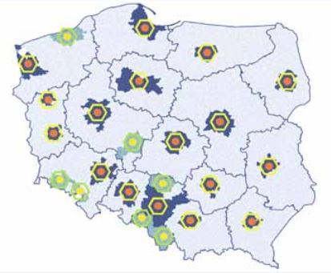
Zintegrowane Inwestycje Terytorialne (ZIT) w Polsce
W Polsce ZIT-y realizowane są na terenie miast wojewódzkich i powiązanych z nimi obszarach funkcjonalnych
Poza ośrodkami wojewódzkimi ZIT-y mogą być realizowane także na terenie miast o charakterze regionalnym i subregionalnym
Ogółem w skład wszystkich ZIT-ów w Polsce wchodzi 350 gmin
Łączny budżet ZIT-ów to 3 748 000 000 €
Koszalin-Kołobrzeg-Białogard
Gdańsk – Gdynia - Sopot
Olsztyn
Szczecin
Bydgoszcz - Toruń
Białystok
Gorzów Wlkp.
Poznań
Warszawa
Zielona Góra
Kalisz – Ostrów Wlkp.
Łódź
Wrocław
Jelenia Góra
Częstochowa
Kielce
Lublin
Wałbrzych
Opole
Katowice
Rybnik
Kraków
Rzeszów
Bielsko - Biała

Slide 4
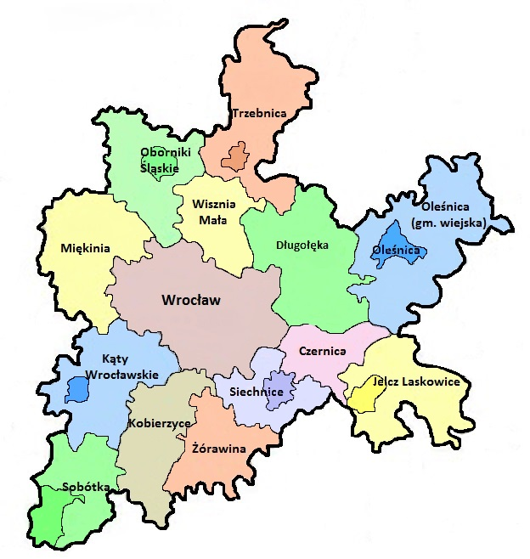
Zintegrowane Inwestycje Terytorialne Wrocławskiego Obszaru Funkcjonalnego (ZIT WrOF)
Ludność: 887 943 mieszkańców
(30% mieszkańców Dolnego Śląska)
Obszar: 2 336 km²
(12% powierzchni Dolnego Śląska)
Jednostki administracyjne:
15 gmin leżących na
terenie 6 powiatów
Budżet ZIT WrOF: 291 250 000 €
(13 % budżetu RPO WD 2014 – 2020)

Slide 5
Zintegrowane Inwestycje Terytorialne Wrocławskiego Obszaru Funkcjonalnego (ZIT WrOF) - zadania
Pełnienie funkcji Instytucji Pośredniczącej w imieniu Gminy Wrocław
Współorganizacja konkursów (wspólnie z DIP, DWUP oraz z UMWD)
Ocena wniosków konkursowych pod kątem zgodności ze Strategią ZIT WrOF (jeden z kilku etapów oceny wniosku)
Ocena zgodności ze Strategią ZIT WrOF – 50% oceny całkowitej
Rozpatrywanie protestów od oceny zgodności ze Strategią ZIT WrOF

Slide 6
Najważniejszym dokumentem regulującym zasady wsparcia Wrocławskiego Obszaru Funkcjonalnego w ramach ZIT jest Strategia ZIT WrOF.
Cel nadrzędny zdefiniowany w Strategii ZIT WrOF:
Osiągnięcie wysokiej jakości życia społeczności Wrocławskiego Obszaru Funkcjonalnego poprzez integrację jego przestrzeni w spójny organizm społeczno - gospodarczy
Zintegrowanie przestrzeni obszaru ZIT WrOF
Poprawa innowacyjności i konkurencyjności gospodarki obszaru ZIT WrOF
Zintegrowanie społeczne obszaru ZIT WrOF

Slide 7
Umiejscowienie działania 6.1 RPO WD w priorytetach ZIT WrOF
Strategia ZIT WrOF |  |  | Regionalny Program Operacyjny WD
Cel | Priorytet | Działanie | Oś priorytetowa | Działanie
3. Zintegrowanie społeczne WrOF | 3.1. Poprawa jakości życia mieszkańców i spójność społeczna na terenie WrOF | 3.1.1. Zwiększenie konkurencyjności WrOF jako miejsca zamieszkania, pracy i wypoczynku | 6. Infrastruktura spójności społecznej | 6.3 Rewitalizacja zdegradowanych obszarów

Slide 8
Alokacja finansowa ZIT WrOF
RPO WD - ZIT WrOF: 291 250 000 €
Oś 6 – Infrastruktura spójności społecznej 25 000 000 €
Poddziałanie 6.3.2: 17 500 000 €
Nabór nr: RPDS.06.03.02-IZ.00-02-170/16
8 000 000 € (34 748 800 zł)

Slide 9
Nabór wniosków w ramach podziałania 6.3.2 - ZIT WrOF:
Wnioskodawcy:
jednostki samorządu terytorialnego, ich związki i stowarzyszenia;
jednostki organizacyjne jst;
jednostki sektora finansów publicznych, inne niż wymienione powyżej;
wspólnoty i spółdzielnie mieszkaniowe;
towarzystwa budownictwa społecznego;
organizacje pozarządowe;
kościoły, związki wyznaniowe oraz osoby prawne kościołów i związków wyznaniowych;
instytucje kultury;
LGD;
zakłady lecznictwa uzdrowiskowego;
podmioty lecznicze.

Slide 10
Kryteria ocena zgodności projektu ze Strategią ZIT WrOF – 50% wszystkich możliwych punktów
Lp. | Nazwa kryterium | Opis znaczenia kryterium | Maksymalna liczba punktów | Waga kryterium
1 | Wpływ projektu na realizację Strategii ZIT WrOF | Kryterium punktowe | 24,5 pkt. | 50 %
2 | Wpływ realizacji projektu na realizację wartości docelowej wskaźników | Kryterium punktowe | 19,6 pkt. | 40 %
3 | Komplementarny charakter projektu | Kryterium punktowe | 4,9 pkt. | 10 %
UWAGA!!! Projekt musi otrzymać min. 7,35 pkt. (tj. 15% możliwej do uzyskania oceny maksymalnej)- niespełnienie kryterium oznacza odrzucenia wniosku.

Slide 11
Kryterium 1: Wpływ projektu na realizację Strategii ZIT WrOF
sprawdzana będzie zbieżność zapisów we wniosku aplikacyjnym z zapisami Strategii ZIT WrOF;
weryfikowany będzie faktyczny wpływ zaproponowanych działań na minimalizację negatywnych zjawisk opisanych w Strategii ZIT WrOF;
ocena na podstawie 9 podkryteriów szczegółowych.
Ocena wpływu projektu na realizację Strategii ZIT WrOF:
ma charakter opisowy;
będzie zawierała szczegółowe uzasadnienie dla przyznanej liczby punktów.

Slide 12
Kryterium 1: Wpływ projektu na realizację Strategii ZIT WrOF – c.d.
Podkryterium | Punktacja
1.1 Minimalizacja problemu wiodącego | projekt nie przyczynia się do zminimalizowania wiodącego problemu zdiagnozowanego w Strategii ZIT WrOF - 0 pkt. projekt przyczynia się do zminimalizowania wiodącego problemu zdiagnozowanego w Strategii ZIT WrOF - 8 pkt.
1.2 Minimalizacja problemu/ów dodatkowego/ych | projekt nie przyczynia się do zminimalizowania problemu dodatkowego wskazanego w Strategii ZIT WrOF - 0 pkt. projekt przyczynia się do zminimalizowania problemu dodatkowego wskazanego w Strategii ZIT WrOF - 2 pkt.
1.3 Partnerstwo | projekt nie jest realizowany w partnerstwie – 0 pkt. projekt jest realizowany w partnerstwie – 1,5 pkt.

Slide 13
Kryterium 1: Wpływ projektu na realizację Strategii ZIT WrOF – c.d.
Podkryterium | Punktacja
1.4 Zgodność z wykazem zabytków | budynki/obiekty ewentualnie wraz z otoczeniem* lub otoczenie indywidualnie nie wpisane do ewidencji lub do rejestru zabytków i nie znajdujące się w obszarze historycznego układu urbanistycznego wpisanego do rejestru zabytków i/ lub historycznego zespołu budowlanego wpisanego do rejestru zabytków: 0 pkt. budynki//obiekty ewentualnie wraz z otoczeniem* lub otoczenie indywidualnie nie wpisane do ewidencji lub do rejestru zabytków znajdujące się w obszarze historycznego układu urbanistycznego wpisanego do rejestru zabytków i/ lub historycznego zespołu budowlanego wpisanego do rejestru zabytków: 0,5 pkt. budynki//obiekty zabytkowe, ewentualnie wraz z otoczeniem* lub otoczenie indywidualnie, wpisane do ewidencji zabytków nie znajdujące się w obszarze historycznego układu urbanistycznego wpisanego do rejestru zabytków i/ lub historycznego zespołu budowlanego wpisanego do rejestru zabytków: 1 pkt. budynki/obiekty zabytkowe, ewentualnie wraz z otoczeniem* lub otoczenie indywidualnie, wpisane do ewidencji zabytków znajdujące się w obszarze historycznego układu urbanistycznego wpisanego do rejestru zabytków i/ lub historycznego zespołu budowlanego wpisanego do rejestru zabytków: 1,5 pkt. budynki/obiekty zabytkowe, ewentualnie wraz z otoczeniem*, lub otoczenie wpisane indywidualnie do rejestru zabytków lub budynki posiadające elementy zabytkowe wpisane do rejestru zabytków: 2 pkt. *Otoczenie zabytku (Art. 3 pkt 15 Ustawy o Ochronie Zabytków) - teren wokół lub przy zabytku wyznaczony w decyzji o wpisie tego terenu do rejestru zabytków w celu ochrony wartości widokowych zabytku oraz jego ochrony przed szkodliwym oddziaływaniem czynników zewnętrznych.

Slide 14
Kryterium 1: Wpływ projektu na realizację Strategii ZIT WrOF – c.d.
Podkryterium | Punktacja
1.5 Stan techniczny budynków | stopień zużycia budynku nie przekracza 40%: 0 pkt. stopień zużycia technicznego budynku w przedziale od 40% do 60% włącznie: 1 pkt. stopień zużycia technicznego budynku powyżej 60%: 2 pkt.
1.6 Wiek zabudowy | budynki powstałe po roku 1945: 0 pkt. budynki powstałe w latach 1914 - 1945: 0,5 pkt. budynki powstałe przed rokiem 1914: 1 pkt.
1.7 Zagospodarowanie przestrzeni obszarów zdegradowanych | projekt nie przyczynia się do poprawy zagospodarowania przestrzeni obszarów zdegradowanych: 0 pkt. projekt przyczynia się do poprawy zagospodarowania przestrzeni obszarów zdegradowanych: 4 pkt.
1.8 Poprawa funkcjonalności dróg lokalnych na obszarach rewitalizowanych | projekt nie przyczynia się do poprawy funkcjonalności dróg lokalnych obszarów rewitalizowanych : 0 pkt. projekt przyczynia się do poprawy funkcjonalności dróg lokalnych obszarów rewitalizowanych : 3 pkt.
1.9 Poprawa bezpieczeństwa na obszarach rewitalizowanych | Projekt nie przyczynia się do poprawy bezpieczeństwa: 0 pkt. Projekt przyczynia się do poprawy bezpieczeństwa: 1 pkt.

Slide 15
Kryterium 2: Wpływ realizacji projektu na realizację wartości docelowej wskaźników monitoringu realizacji celów Strategii ZIT WrOF
Wyszczególnienie | Liczba wspartych obiektów infrastruktury zlokalizowanych na rewitalizowanych obszarach [szt.] | Powierzchnia obszarów objętych rewitalizacją [ha] | Długość przebudowanych dróg powiatowych [km] | Dłgość przebudowanych dróg gminnych [km] | Długość wybudowanych dróg powiatowych [km] | Długość wybudowanych dróg gminnych [km]
0 pkt. | 0 | do 0,15 | do 0,25 | do 0,25 | do 0,5 | do 0,5
25% maksymalnej oceny | Nie dotyczy | powyżej 0,15 do 0,3 | powyżej 0,25 do 0,5 | powyżej 0,25 do 0,5 | powyżej 0,5 do 1 | powyżej 0,5 do 1
50% maksymalnej oceny | 1 | powyżej 0,3 do 0,5 | powyżej 0,5 do 1 | powyżej 0,5 do 1 | powyżej 1 do 2 | powyżej 1 do 2
100% maksymalnej oceny | 2 i więcej | powyżej 0,5 | powyżej 1 | powyżej 1 | powyżej 2 | powyżej 2
Waga danego wskaźnika | 35 % | 35 % | 10 % | 10 % | 5 % | 5 %
Ocena: (max 19,6 pkt. – 100%) | 6,8 | 6,8 | 2 | 2 | 1 | 1

Slide 16
Kryterium 3: Komplementarny charakter projektu
Punktacja | Komplementarność
0 pkt | Brak komplementarności
25 % max. oceny: 1,23 pkt. | Projekt komplementarny z co najmniej jednym projektem
50 % max. oceny: 2,45 pkt. | Projekt komplementarny z co najmniej dwoma projektami,
100 % max. oceny: 4,9 pkt. | Projekt komplementarny z co najmniej czterema projektami,
Ocena: (max 4,9 pkt. – 100%)
W ramach tego kryterium będzie weryfikowane, czy we wniosku o dofinansowanie zostały wskazane projekty, które są powiązane ze zgłoszonym projektem i które zostały zrealizowane, bądź są w trakcie realizacji na terenie danego ZIT i zostały sfinansowane ze środków publicznych zewnętrznych.
Projekty komplementarne mogą polegać na:
wykorzystaniu efektów realizacji innego projektu;
wzmocnieniu trwałości efektów jednego przedsięwzięcia realizacją drugiego;
bardziej kompleksowym potraktowaniem problemu, m.in. poprzez zaadresowanie projektu do tej samej grupy docelowej, tego samego beneficjenta, tego samego terytorium, uzależnienia realizacji jednego projektu od przeprowadzenia innego przedsięwzięcia itp.;

Slide 17
Dziękujemy za uwagę
KONTAKT:
Wydział Zarządzania Funduszami UMW / ZIT WrOF ul. Świdnicka 53 50-030 Wrocław tel. +48 71 777 87 50 e-mail: zit@um.wroc.pl
www.zitwrof.pl

